Slide 1
Università degli Studi di Trieste
Dipartimento di Scienze Politiche e Sociali
Corso di Laurea Magistrale in Diplomazia e Cooperazione Internazionale
Corso di
DIRITTO DELLE ORGANIZZAZIONI INTERNAZIONALI
Seminari di approfondimento
Mercoledì 12 maggio 2021
Controversie commerciali e Organizzazione mondiale del commercio
Azzurra Muccione, Dottoressa di ricerca
Assegnista di Diritto internazionale, Università di Trieste

Slide 2
L’Organizzazione Mondiale del Commercio
Origini e funzioni
L’OMC (in inglese World Trade Organisation, WTO) è un’organizzazione internazionale con sede a Ginevra, istituita il 1° gennaio 1995 dopo il c.d. Uruguay Round.
Lo scopo principale dell’OMC è di supervisionare l’applicazione degli accordi commerciali stipulati tra gli Stati membri.
Tra gli accordi appartenenti al sistema OMC si segnalano il GATT (General Agreement on Tariffs and Trade), il GATS (General Agreement on Trade in Services) e l’Accordo TRIPS (Agreement on Trade Related Aspects on Intellectual Property Rights).
164 Stati aderiscono all’OMC, cui si aggiungono altri 22 Stati con ruolo di osservatori. Anche l’Unione europea è membro dell’OMC.
L’OMC regola così oltre il 95% del commercio mondiale.

Slide 3
Cenni sull’OMC
La struttura organizzativa
Conferenza ministeriale, composta di rappresentanti di tutti gli Stati membri dell’OMC che si riunisce almeno una volta ogni due anni;
Consiglio generale, composto anch’esso dai rappresentanti di tutti gli Stati membri, il quale – negli intervalli tra una riunione e l’altra della Conferenza dei ministri – ne esercita le funzioni;
Organi sussidiari, come il Consiglio per gli scambi di merci (che sovrintende al funzionamento del GATT ), un Consiglio per gli scambi di servizi (che sovrintende al funzionamento del GATS) ed un Consiglio per gli aspetti dei diritti di proprietà intellettuale attinenti al commercio (che sovraintende al funzionamento del TRIPS);
Comitati specifici per l’esercizio di funzioni tecniche a essi attribuite dall’accordo istitutivo dell’OMC;
Segretariato generale, diretto da un Direttore generale.

Slide 4
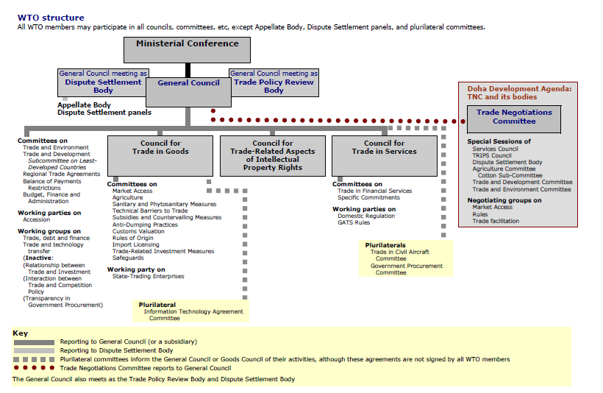
Organigramma dell’OMC

Slide 5
Il sistema di risoluzione delle controversie nell’OMC
Dispute Settlement Understanding (DSU)
⬇
Intesa allegata all’atto istitutivo dell’OMC rilevante in tema di risoluzione delle controversie commerciali insorte tra gli Stati parti in merito all’interpretazione e all’applicazione degli accordi multilaterali vigenti nel sistema OMC.
Tutti gli Stati membri dell’OMC aderiscono anche al DSU.
Il DSU ammette anche l’intervento discrezionale degli organi dell’OMC, in particolare del Direttore generale, il quale può offrire i suoi buoni uffici per la composizione amichevole della controversia, prestando attenzione alla salvaguardia degli interessi del sistema multilaterale del commercio.

Slide 6
Il sistema di risoluzione delle controversie nell’OMC
Le diverse fasi
Fase preliminare (la consultazione diretta tra le parti della controversia è uno strumento obbligatorio, previsto dalla DSU, per favorire la soluzione amichevole tramite un accordo tra le parti; in caso di fallimento, ciascuna delle parti può chiedere l’istituzione di un panel per procedere alla soluzione arbitrale della controversia)
Fase giudiziale di primo grado (davanti ad un panel istituito ad hoc)
Fase giudiziale di secondo grado (davanti all’Organo d’appello)
Fase esecutiva (si apre con l’approvazione del rapporto da parte del DSB e consiste in una procedura di esecuzione volontaria ed una procedura di carattere coattivo, che comporta l’autorizzazione alle contromisure)

Slide 7
Il sistema di risoluzione delle controversie nell’OMC
Il Dispute Settlement Body (DSB)
L’organo preposto alla gestione della soluzione arbitrale delle controversie è il Dispute Settlement Body (DSB), che è un organo politico coincidente con un’articolazione del Consiglio generale dell’OMC, quindi composto di rappresentanti di tutti gli Stati membri, che presiede:
a) all’istituzione dei panels;
b) alla nomina dei membri dell’Organo di appello
Il DSB approva il rapporto pubblicato dal panel (o, quando è stato presentato ricorso all’Organo d’Appello, il rapporto dell’Organo d’appello) con la tecnica del consensus negativo (in sostanza, per respingere il rapporto occorre l’unanimità, quindi anche l’approvazione della parte che ha ottenuto un rapporto a suo favore).
Il DSB approva anche le eventuali contromisure, in caso di inottemperanza alle raccomandazioni formulate nel rapporto, sempre tramite la tecnica del consensus negativo.

Slide 8
Il sistema di soluzione delle controversie dell’OMC
I panels
Il panel è un organo internazionale ‘quasi giurisdizionale’ composto di tre membri, nominati dal Direttore generale dell’OMC e investiti soltanto del caso di specie.
Il panel svolge:
- una funzione conciliativa, mirando a risolvere la controversia temperando gli interessi delle parti e cercando di farle giungere a un accordo;
- una funzione ‘quasi giurisdizionale’, che subentra nel caso di fallimento della conciliazione e implica la risoluzione della controversia con la pubblicazione di un rapporto non vincolante.

Slide 9
Il sistema di risoluzione delle controversie nell’OMC
L’Organo d’Appello
L’Organo d’Appello:
- si compone di sette giudici permanenti, che operano in sezioni composte da tre giudici (Divisions);
- applica le norme del sistema OMC; ma è anche vincolato dalle ‘dichiarazioni interpretative’ di tali accordi fornite dalla Conferenza ministeriale e dal Consiglio generale.
Il rapporto del panel può essere impugnato per mere questioni di legittimità davanti all’Organo di appello.
Le decisioni dell’Organo di appello devono essere approvate dal DSB, che può respingerle soltanto all’unanimità con il metodo del ‘consensus negativo’.

Slide 10
Il sistema di risoluzione delle controversie nell’OMC
Questioni e problemi attuali
In considerazione del ruolo del DSB, il sistema di risoluzione delle controversie nell’OMC è ‘politicizzato’… questo difetto può portare alla paralisi del sistema (v. la crisi dell’Organo d’Appello).
Gli organi di soluzione delle controversie sono tenuti ad applicare soltanto il diritto OMC. Ma allora … come può essere effettuato il bilanciamento tra le esigenze commerciali degli Stati e i c.d. non-economic values quali salute, ambiente e diritti umani, temi che sono peraltro tutelati da altre ‘branche’ del diritto internazionale?

Slide 11
Il rapporto tra il Diritto dell’OMC e il Diritto Internazionale ‘Esterno’
L’OMC è un c.d. self-contained regime?
Art. 3, par. 2, del DSU: “[t]he dispute settlement system of the WTO […] serves to preserve the rights and obligations of Members under the covered agreements and to clarify the existing provisions of those agreements in accordance with customary rules of interpretation of public international law”.
Giurisprudenza Gasoline → il diritto dell’OMC non deve essere letto in “clinical isolation” rispetto al diritto internazionale pubblico” (Standards for Reformulated and Conventional Gasoline, WTO Doc. WT/DS2/AB/R (1996), par. 17).

